Slide 1
Sub-Departamento de Língua Portuguesa | Faculdade de Línguas, História e Geografia |
UNIVERSIDADE DE ANKARA
ISP 420 – Portekiz Kültürü | Cultura Portuguesa

Slide 2
Summary
Sebastianismo e o Quinto Império, a Inquisição e a Decadência ou Declínio? (XVII-XVIII)
O modernismo.
Portuguese Culture through its Literature
The epic poetry - ‘Lusíadas’ of Luís Camões.
The features of Portuguese Literature: Between the founder of Modern Literature Almeida Garret to Romanticism and Realism The genius of Eça de Queiroz

Slide 3
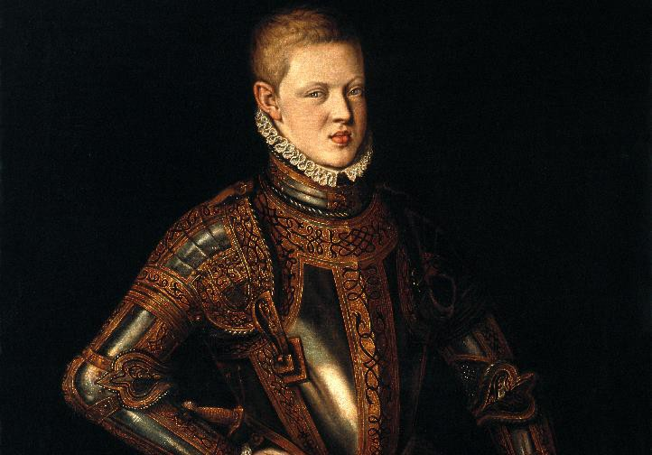
The myth of Sebastianismo for Restauração of 1640
“A consciência de uma identidade nacional tinha sido desenvolvida, talvez pela primeira vez desde a fundação do reino (…)” (Espírito Santo, p.12)
Prophetic and messianic movement based on the belief that the Portuguese king Dom Sebastião (1554-1578), disappeared in the battle of Alcácer Quibir, will return to Portugal on a foggy morning “O Enconberto” to lead the country to a new era of splendor.

Slide 4
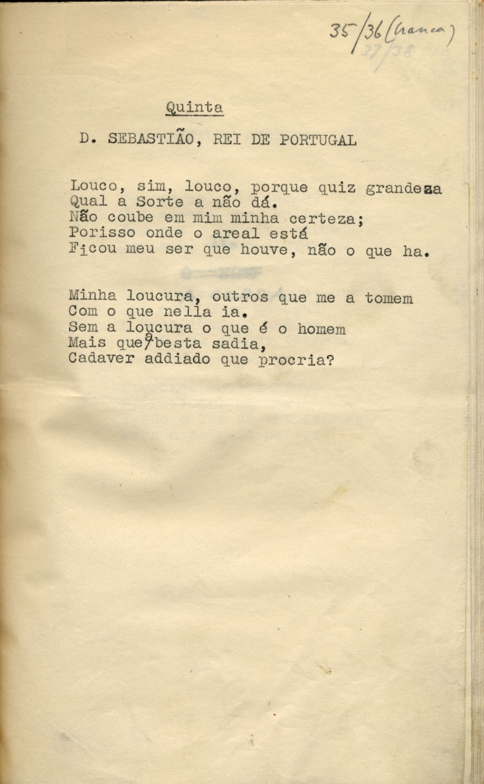
Sebastianismo in Pessoa’s ‘Mensagem’
D. SEBASTIÃO
REI DE PORTUGAL
Louco, sim, louco, porque quis grandeza
Qual a Sorte a não dá.
Não coube em mim minha certeza;
Por isso onde o areal está
Ficou meu ser que houve, não o que há (...)

Slide 5
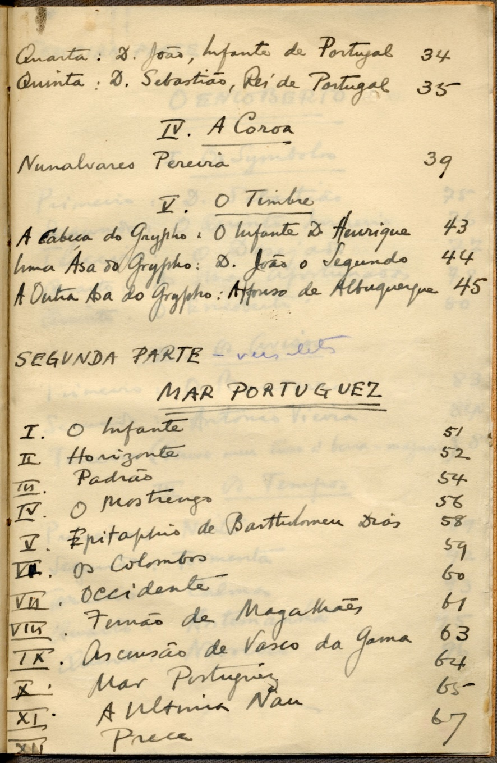
Sebastianismo in Pessoa’s ‘Mensagem’
D. SEBASTIÃO
(...)
Que importa o areal e a morte e a desventura
Se com Deus me guardei?
É O que eu me sonhei que eterno dura,
É Esse que regressarei.

Slide 6
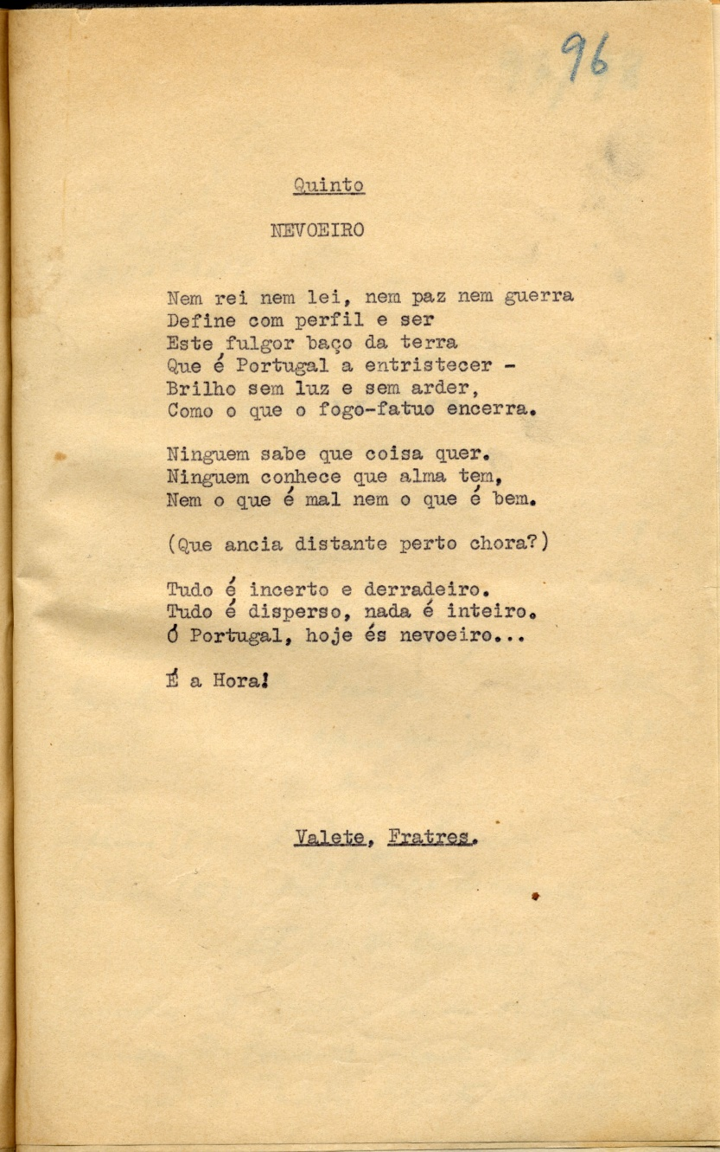
O Encoberto in Pessoa’s ‘Mensagem’
NEVOEIRO
(...) Tudo é incerto e derradeiro.
Tudo é disperso, nada é inteiro.
Ó Portugal, hoje és nevoeiro...
É a hora!
Valete, Fratres.

Slide 7
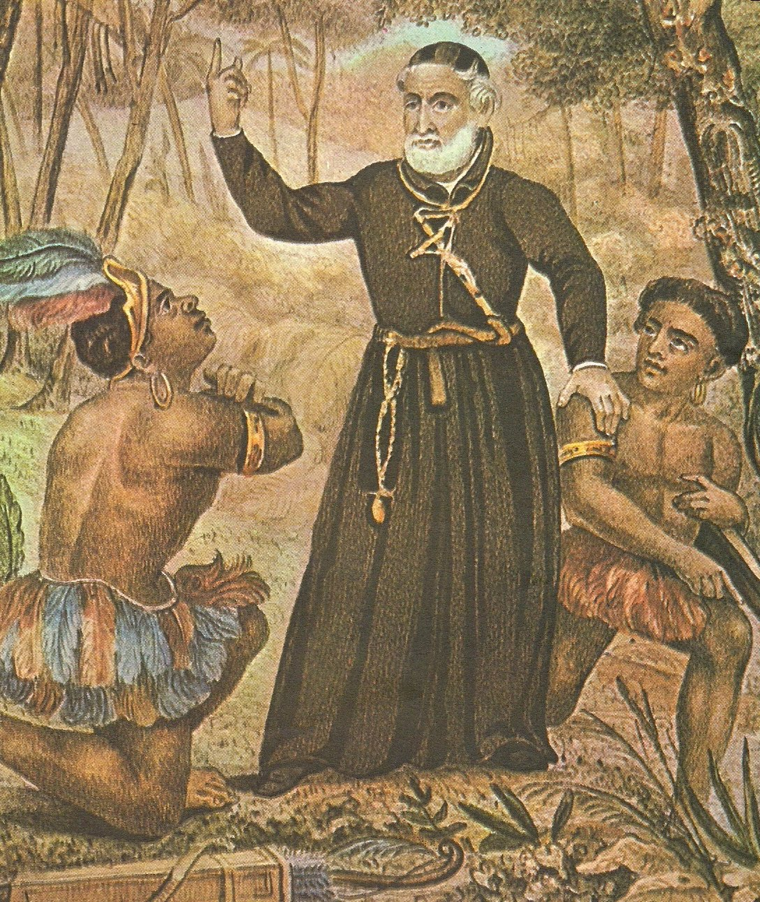
O Quinto Império – Padre António Vieira (1608-1697)
O Padre António Vieira, ao desenvolver o mito do Quinto Império, considera que:
depois desses grandes impérios liderados por Nabucodonosor (da Babilónia ou dos Assírios), por Ciro (da Pérsia), por Péricles (da Grécia) e por César (de Roma), chegará o Império Universal Cristão, o Quinto Império, liderado pelo Rei de Portugal.

Slide 8
O Quinto Império – Padre António Vieira
Diz Vieira em ‘História do Futuro’:
"Chamamos Império Quinto ao novo e futuro que mostrará o discurso desta nossa História; o qual se há de seguir ao Império Romano na mesma forma de sucessão em que o Romano se seguiu ao Grego, o Grego ao Persa e o Persa ao Assírio".

Slide 9
O Quinto Império – Padre António Vieira
Mas neste labor de encontrar um novo papel para Portugal, que à época atravessava um período de declínio pós-restauração da independência, havia o sentimento prático de devolver a esperança às elites e a um povo inteiro.
Na “História do Futuro” os portugueses seriam o povo eleito para construir o Quinto Império de Cristo na terra.
http://ensina.rtp.pt/artigo/padre-antonio-vieira-e-a-utopia-do-quinto-imperio-do-mundo/

Slide 10
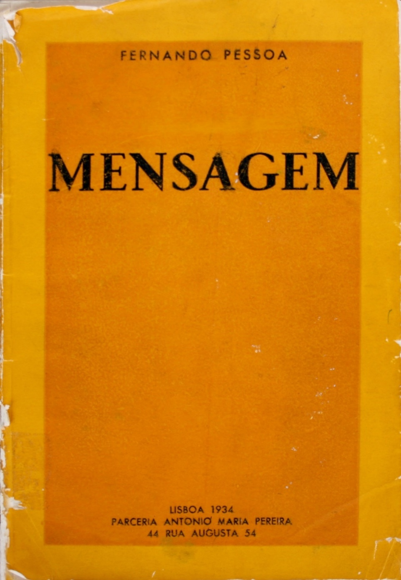
O Quinto Império - Fernando Pessoa
Fernando Pessoa, na obra Mensagem, anuncia um novo império civilizacional, que, como Vieira, acredita ser o português.
O "intenso sofrimento patriótico" leva-o a antever um império que se encontra para além do material.

Slide 11
O Quinto Império - Fernando Pessoa
“(…)com a civilização que vivemos, do Império espiritual da Grécia, origem do que espiritualmente somos. E, sendo esse o Primeiro Império, o Segundo é o de Roma. O Terceiro o da Cristandade, e o Quarto o da Europa – isto é, da Europa laica de depois da Renascença. Aqui o Quinto Império terá de ser outro (…) Nós o atribuímos a Portugal, para quem o esperamos." (Textos transcritos por António Quadros, em Fernando Pessoa, Iniciação Global à Obra)
“O Quinto Império. O futuro de Portugal – que não calculo, mas sei – está escrito já, para quem saiba lê-lo, nas trovas do Bandarra, e também nas quadras de Nostradamus. Esse futuro é sermos tudo.“
(entrevista a Alves Martins (1897-1929) em Revista Portuguesa, nº 23-24, de 13 de outubro de 1923)

